Slide 1

Présentation du produit
SHS
Changeur outils automatique

Slide 2
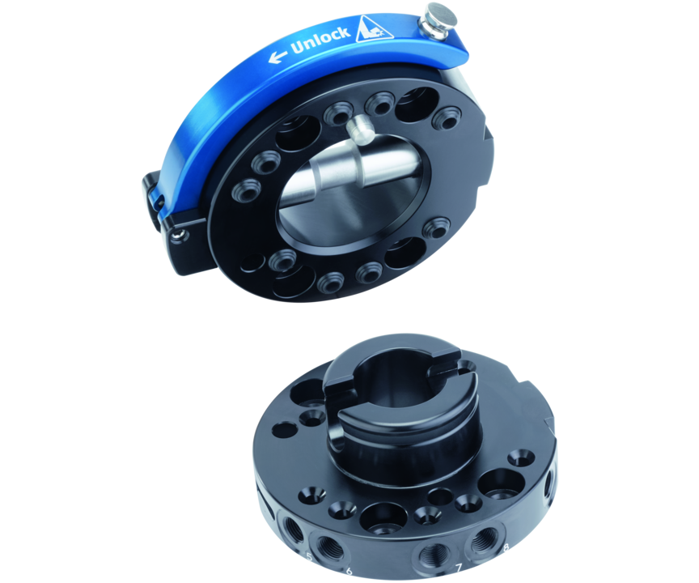
Changeur outils automatique
Changeur outils manuel avec passages d'air intégrés et passages électrique optionnels
jusqu'à un poids de manipulation de 58 kg

Slide 3
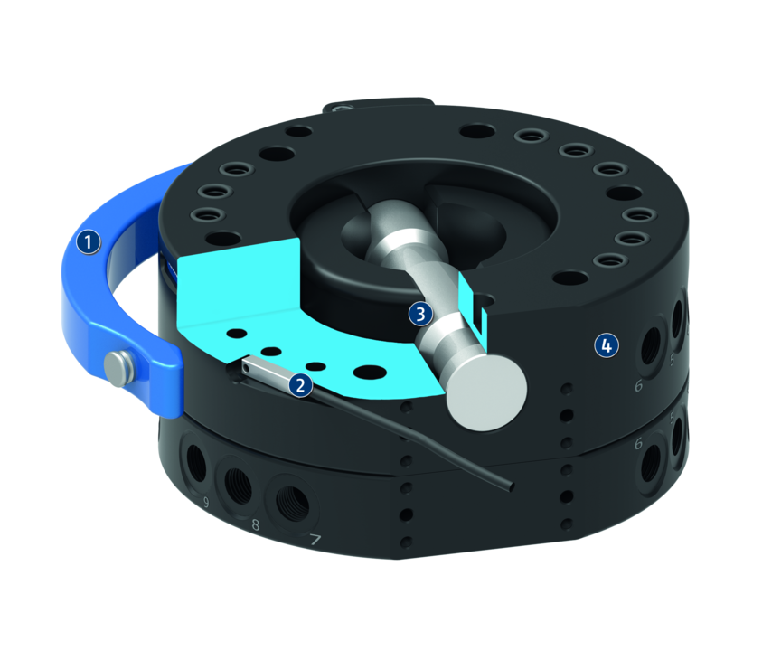
Principe de fonctionnement
Description du fonctionnement
Le changeur manuel (SHS) se compose d'une tête manuelle (SHK) et d'un adaptateur manuel (SHA). La tête manuelle (SHK) est verrouillée avec l'adaptateur manuel (SHA) et ne présente aucun jeu grâce au verrouillage. Une goupille est poussée vers l'avant ou vers l'arrière via un levier manuel pour le verrouillage et le déverrouillage. Des passages pneumatiques intégrés alimentent l'outil en énergie.
1
Levier manuel
2
Détecteur de verrouillage
3
Boulon d'arrêt
4
Passage d'air

Slide 4
Avantages - Vos bénéfices
Gamme disponible en six tailles pour une sélection de taille optimale et une large plage d'applications
Passages pneumatiques intégrés pour une alimentation en air fiable des modules de préhension et autres outils
Le levier de verrouillage est tiré vers l'avant pour l'ouverture cela permet au changeur outils d'être facilement utilisé, même dans des environnements confinés.
Verrouillage en contrôle de présence en option Sécurité de processus ainsi accrue
Grande diversité de modules électriques, pneumatiques et de fluides pour des possibilités de transmission d’énergie universelles.
Interface de fixation ISO pour le montage aisé sur la plupart des types de robots sans plaques d'adaptation supplémentaires

Slide 5
Caractéristique techniques
Vue d'ensemble des données techniques
Description | Répétabilité | Poids | Nombre de passages pneumatiques
 | [mm] | [kg]
SHK-040-000-000 | 0.02 | 0.14 | 2
SHA-040-000-000 | 0.02 | 0.075 | 4
SHK-050-000-000 | 0.02 | 0.25 | 3
SHA-050-000-000 | 0.02 | 0.1 | 6
SHK-063-000-000 | 0.02 | 0.41 | 3
SHA-063-000-000 | 0.02 | 0.2 | 6
SHK-080-000-000 | 0.02 | 0.74 | 4
SHA-080-000-000 | 0.02 | 0.35 | 9
SHK-100-000-000 | 0.02 | 1.3 | 6
SHA-100-000-000 | 0.02 | 0.55 | 12
SHK-125-000-000 | 0.02 | 2.8 | 6
SHA-125-000-000 | 0.02 | 1.2 | 12

Slide 6
2018-09-20 16:16:22
Jens Lehmann, gardien de but allemand de légende et ambassadeur de la marque SCHUNK depuis 2012, incarne la préhension et le serrage précis, fiables.
schunk.com/Lehmann

